Slide 1


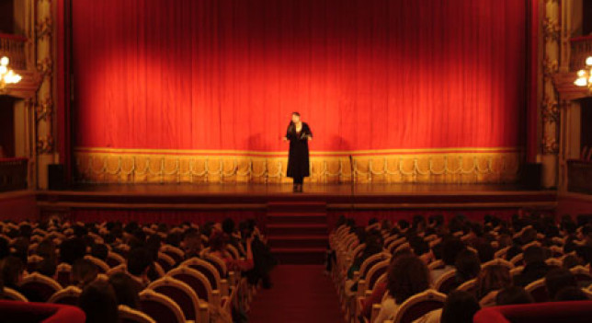



CRIS
HOY 16 DE ENERO…DESDE MADRID HASTA BUENOS AIRES ….
!!FELICIDADES!!

Slide 2
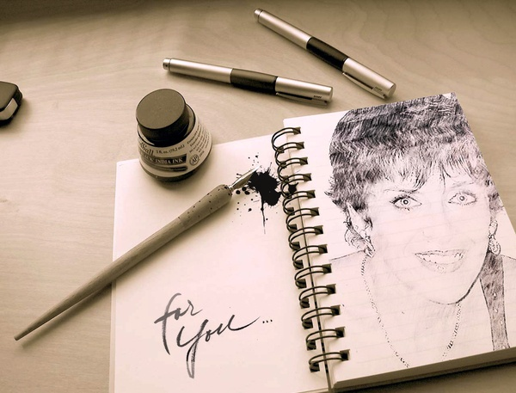

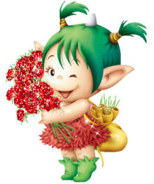
La “loca” de tu amiga
Charo ,te desea
de corazón…
Charo

Slide 3



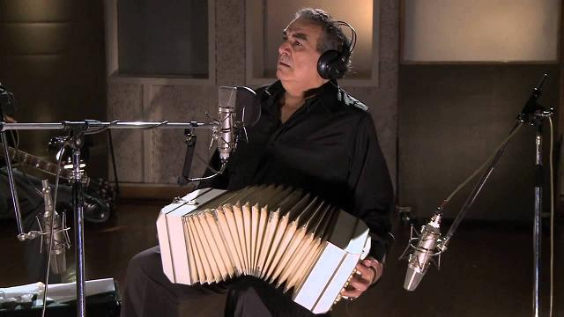
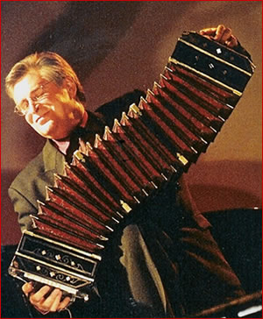

EN TU !!HONOR!!...este compás
AMIGA
!!FELIZ!!
!!CUMPLEAÑOS!!

Slide 4


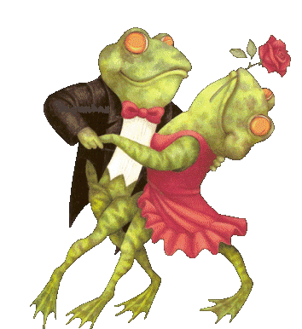

Todavía estás a tiempo de pegar el batacazo
más debute y provechoso que podés imaginar…
Pareja ganadora del concurso de TANGO:
Antonio y
Charo

Slide 5






Slide 6
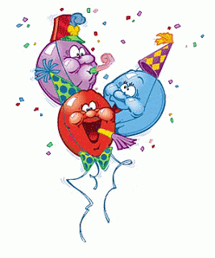





Slide 7




CRIS, PIENSA QUE LO MÁS IMPORTANTE ….

Slide 8


ASÍ QUE VIVE TU VIDA..
ROMPE TODAS LAS REGLAS ESTABLECIDAS Y SÉ FELIZ

Slide 9





Slide 10






QUE LA ALEGRÍA Y BUEN HUMOR DE HOY…
SEA LA EXPRESIÓN CONSTANTE
EL RESTO DE TU VIDAAA..

Slide 11
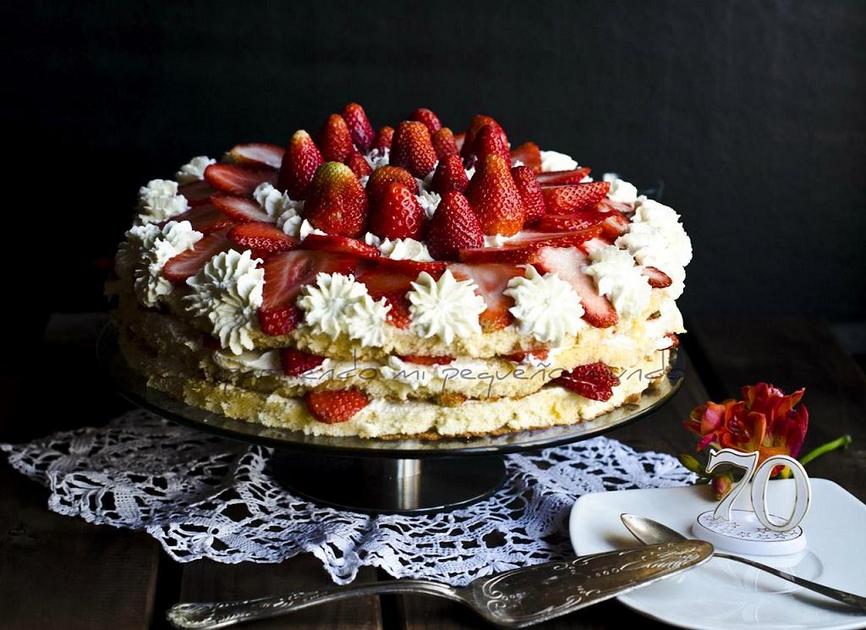
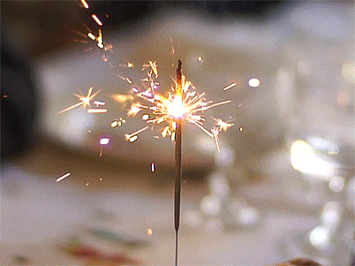
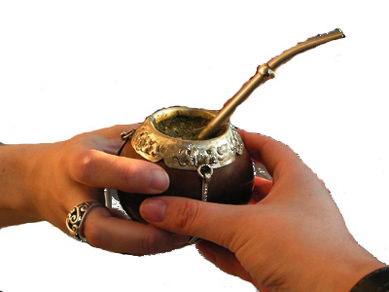
!!MUCHAS
FELICIDADES!!
Y UN “MATE” A TU SALUD
CRISTINA

Slide 12

FELICIDADES Y….
GRACIAS POR SER COMO ERES, AMABLE, AUTÉNTICA Y GENIAAALLLL…

Slide 13


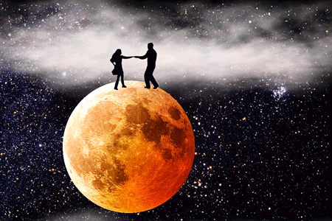
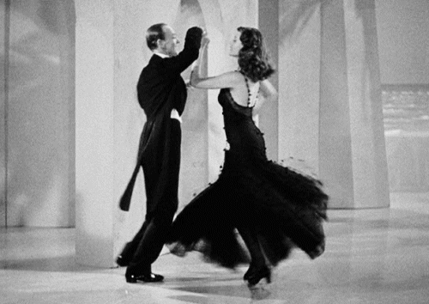

Y RECUERDA QUE…HAY QUE REIR, HAY QUE GOZAR Y HAY QUE BAILAAARRR..

Slide 14




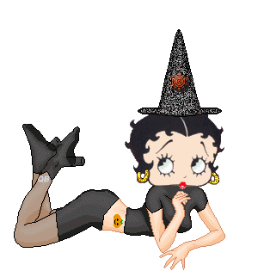


Slide 15

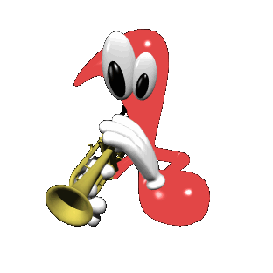



Slide 16



!!FELICIDADES!!
16-01-2014
Charo.zs

Slide 17




Accede a la sección que desees desde aquí:
PPS Exclusivos
Dedicatorias | Fechas Especiales | Graciosos | Historia y arte | Lugares | Musicales
Naturaleza y Ciencias | Política | Reflexión | Religiosos | Románticos | Salud
Si deseas recibir pps periódicamente en tu correo electrónico subscríbete aquí:

